Slide 1


Računalništvo
Predstavitev predmeta

Slide 2
Pouk namenjen računalniškim predmetom
2. letnik: 2 uri Računalništva + 2 uri Laboratorijskih vaj
3. letnik: 4 ure Računalništva + 2 uri Laboratorijskih vaj + 3 ure Računalniški sistemi in omrežja (RSO)
4. letnik: 4 ure Računalništva + 2 uri laboratorijskih vaj + 3 ure Računalniški sistemi in omrežja (RSO)

Slide 3

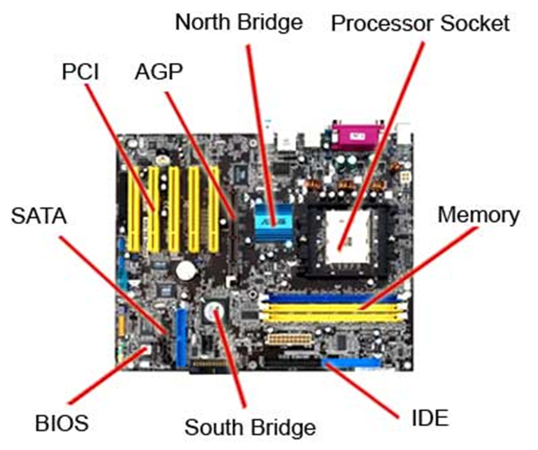

Predstavitev podatkov in strojna oprema
Razumem dvojiški sistem?

Slide 4
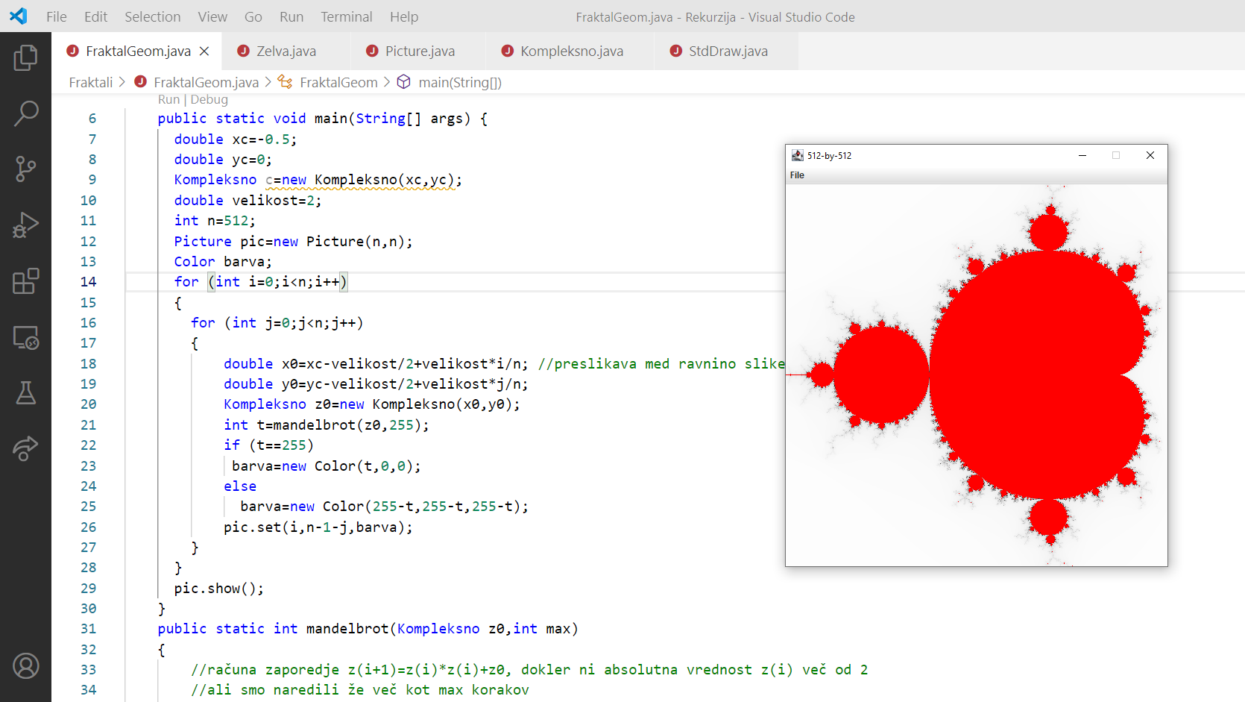
Programiranje
Klasični problem: risanje fraktalov

Slide 5
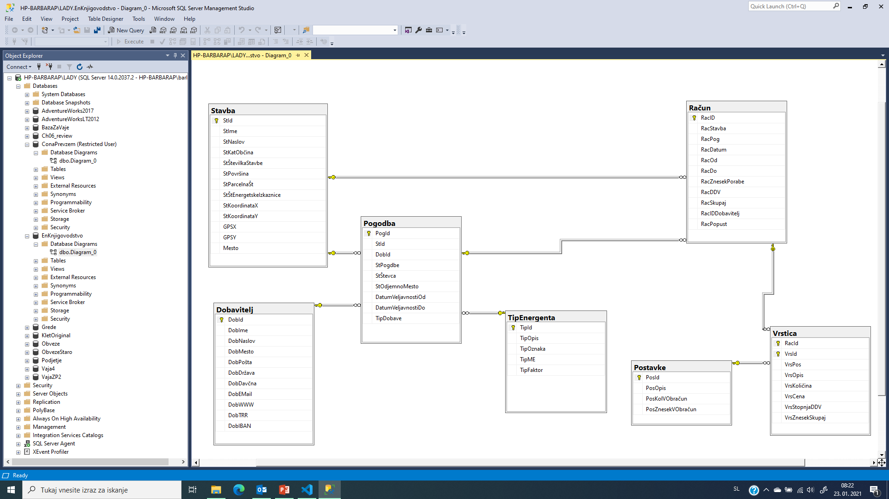
Podatkovne baze in informacijski sistemi
Pomembne podatke shranjujem v podatkovno bazo

Slide 6

Dodatno
Tekmovanje v znanju računalništva
Bober
Imagine cup

